Slide 1

UNIVERSIDAD AUTÓNOMA DEL ESTADO DE MÉXICO
FACULTAD DE TURISMO Y GASTRONOMÍA
PROGRAMA EDUCATIVO :
LICENCIATURA EN GASTRONOMÍA

Slide 2

UNIDAD DE APRENDIZAJE: Tendencias de la Gastronomía y su Impacto en el Turismo
Periodo: Noveno semestre
2016B

Slide 3
UNIDAD DE COMPETENCIA I: Tema 4
Estilos que adoptan los subgrupos culturales en las tendencias gastronómicas y ejemplos de establecimientos de alimentos y bebidas que frecuentan

Slide 4
TÍTULO DEL MATERIAL DIDÁCTICO
“¿Cuál es tu estilo? Dime qué comes y te diré a qué tribu urbana perteneces”
Material elaborado por:
Diana Margarita Castro Ricalde
Profesora

Slide 5
PROPÓSITO DE LA UNIDAD DE APRENDIZAJE
Analizar los elementos que componen las tendencias gastronómicas en diferentes dimensiones y relacionarlas con los productos turísticos promovidos por la secretaría de turismo para así proponer ideas innovadoras en el ámbito de la gastronomía

Slide 6
GUIÓN PARA EL EMPLEO DEL MATERIAL
Para poder cubrir el propósito de la Unidad de Aprendizaje, y antes de iniciar con el presente tema, se sugiere verificar que el alumno posea los saberes necesarios relacionados con el concepto de tendencias, los elementos que caracterizan a las tendencias y que la diferencian de una moda; así como los roles de quienes intervienen en la creación, adopción, difusión y diseminación de una tendencia, los cuales son temas considerados en la primera unidad de competencia del Programa de Estudios.

Slide 7
GUIÓN PARA EL EMPLEO DEL MATERIAL
Como estrategia para el abordaje de este tema, se sugiere la exposición oral por parte del profesor, apoyándose en este material. Se pueden ir abarcando las características de cada subgrupo cultural o “tribu urbana”, según sus elementos o rasgos afines. Como primer acercamiento a la temática, pueden investigarse y exponerse 10 grupos (sugeridos), que aun cuando no son los únicos, podría decirse que sí son los más relevantes en la actualidad. El listado de ellos se presenta a continuación.

Slide 8
SUBGRUPOS CULTURALES o “TRIBUS URBANAS RELACIONADOS CON TENDENCIAS
NEOHIPPIES
BOHOS
BOHEMIANS
DARKS
GÓTICOS
YUPPIES
SNOBS
HIPSTERS
MUPPIES
HIPPIES

Slide 9
GUIÓN PARA EL EMPLEO DEL MATERIAL
Se recomienda dedicar un mínimo de 5 sesiones de clase, de dos horas cada una, para abarcar a los primeros 10 subgrupos o “tribus” más representativos de cada cultura urbana. Pueden abordarse por segmentos y coincidencia de características, de la siguiente forma:
Yuppies y Snobs
Hippies y neohippies
Darks y góticos
Bohos y Bohemians
Hipsters y muppies

Slide 10
GUIÓN PARA EL EMPLEO DEL MATERIAL
Así, se pueden abarcar hasta 2 subgrupos o “tribus” por sesión, sin tener que dedicar la clase entera –de dos horas- a presentar dichos temas; cada uno puede presentarse en un lapso de 20 a 30 minutos, aportando sus rasgos más relevantes.
Después de cada tema, puede aplicarse alguna estrategia didáctica de refuerzo. O bien, al final de la exposición de los 2 subgrupos de la sesión –que presentan características similares-, puede marcarse un ejercicio de reforzamiento y comprensión de los temas abordados en su conjunto.

Slide 11
GUIÓN PARA EL EMPLEO DEL MATERIAL
Se hace énfasis en que la intención de abordar el tema de los subgrupos urbanos, es la identificación de las tendencias predominantes en términos de cultura, pero sobre todo, de los gustos y preferencias en términos de alimentación de dichas “tribus urbanas”, como también se les conoce.
Segmentos que constituyen clientes o comensales, tanto reales como potenciales, de los futuros Licenciados en Gastronomía a quienes se está formando.

Slide 12
“¿Cuál es tu estilo? Dime qué comes y te diré a qué tribu urbana perteneces”

Slide 13
SUBGRUPOS CULTURALES O TRIBUS URBANAS
Subculturas, tribus de consumo, grupos contraculturales o frenéticos seguidores de la moda, las tribus urbanas son aquellos grupos juveniles cuya filosofía, estilo de vida y vestimenta estridente los diferencia del resto de la población urbana (MXCity, 2014).
Dichos jóvenes que habitan cualquier ciudad, conforman un “foco de resistencia” que busca contrarrestar los efectos negativos de la dinámica global.
Suelen comportarse de forma singular, emplear lenguajes específicos y utilizar vestimenta extravagante para distinguirse de los demás.

Slide 14
¿QUÉ CARACTERIZA A UNA TRIBU URBANA?
Modos de pensar y de sentir similares a los propios.
Comparten una misma cultura, sin ser necesariamente conscientes de ello.
Forma de evitar adaptarse a un universo adulto o social y a sus reglas de pensamiento y de conducta.
“A veces, las tribus urbanas autorizan actividades que están en los límites de las reglas morales y sociales: el juego, la bebida, el escándalo, las reivindicaciones... Sin embargo, las actividades realizadas no son el objetivo esencial de la banda: el objetivo es el de estar juntos porque se es semejante” (Tribus urbanas, 2015).

Slide 15


SUBGRUPO CULTURAL O TRIBU URBANA: YUPPIES

Slide 16
YUPPIES
Principales características
En inglés, el término significa: Young Urban Professional (Joven Profesional Urbano).
De clase media alta, entre 20 y 40 años de edad.
Valora bienes materiales, inversiones en la Bolsa de Valores y estar a la vanguardia en tecnología.
Suele vivir en grandes ciudades, en apartamentos amplios (Bonilla, 20014).
Viste de traje y corbata, siempre elegante.

Slide 17
¿QUÉ COMEN LOS YUPPIES?
Comen solamente lo que no les hará daño a su cuerpo, comida saludable en general, y siempre beben agua embotellada, Cocacola o café del Starbucks más cercano.

Slide 18


SUBGRUPO CULTURAL O TRIBU URBANA: SNOBS

Slide 19
SNOBS: PRINCIPALES CARACTERÍSTICAS
El término proviene de una contracción de las palabras “sine nobilitate”, que quiere decir “sin nobleza”.
No forman parte de la élite y aún así optan por realizar actividades típicas de personas con dinero e influencia.
Viven, actúan y respiran élite, pero no pertenecen a ese círculo (Bali, 2012).

Slide 20
SNOBS: PRINCIPALES CARACTERÍSTICAS
Gusto por las marcas conocidas y en boga.
Uso de joyas ostentosas.
Viajes a lugares de moda.
Vehículos último modelo.
Práctica de deportes no comunes.
Asistencia a escuelas de prestigio.

Slide 21
¿QUÉ COMEN LOS SNOBS?
Alimentos gourmet, es decir, “los alimentos, bebidas o confecciones dirigidas al uso humano, con un grado, estilo y/o calidad del mayor nivel en su categoría”.
Alimentos de carácter exótico u origen único.
Que hayan tenido un procesamiento particular.
De diseño original.
Oferta limitada.

Slide 22
¿CUÁL ES LA TENDENCIA GASTRONÓMICA QUE PUEDE IDENTIFICARSE EN YUPPIES Y SNOBS?
Tendencia al consumo de alimentos saludables, gourmet, exóticos, y en establecimientos de alimentos y bebidas de mayor costo que el promedio –de “manteles largos”-.

Slide 23

SUBGRUPO CULTURAL O TRIBU URBANA: HIPSTERS

Slide 24
HIPSTERS: PRINCIPALES CARACTERÍSTICAS
El nombre de hipster proviene del término hip, que designaba a los que "estaban en onda".
Originalmente, eran jóvenes blancos aficionados al jazz.
Se caracterizan por tener gustos e intereses asociados a lo vintage, alternativo e independiente.
Están en contra de las convenciones sociales y rechazan los valores de la cultura comercial predominante (Pinto, 2013).
Acostumbran ver películas clásicas y de cine independiente
Ir a las ferias de ropa usada y adquirir objetos de segunda mano.
Comprar productos artesanales.
Usar las redes sociales para comunicarse, publicar fotos, compartir música, videos, etc.

Slide 25
¿QUÉ COMEN LOS HIPSTERS?
Entre sus alimentos preferidos están aquellos que se hacen de forma artesanal o que siguen un proceso ecológico, lejos de los productos químicos.
Valoran las artesanías caseras y una alimentación saludable; por ejemplo, productos de huertas ecológicas y hasta caseras.
Evitan consumir carne, por lo que optan por una dieta vegetariana o vegana.
Pan de cereales, cerveza artesanal; “Nutella”, hummus, galletas veganas, sandwiches y sushi son algunos de sus platillos específicos, preferidos (Ormenog, 2015).

Slide 26
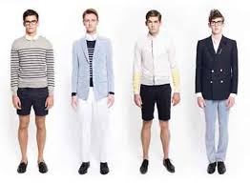
TRIBU URBANA: MUPPIES

Slide 27
MUPPIES: PRINCIPALES CARACTERÍSTICAS
Generación que deja atrás a los Hipsters, y constituye una fusión entre la generación millennial y yuppie: jóvenes que se esfuerzan por conseguir el éxito laboral (ABC, 2015).
Son personas preparadas, que tienen entre 25 y 30 años.
Sienten predilección por deportes como el yoga, la meditación o el taichí.
Les gusta viajar.
Hablan dos o tres idiomas.
Tienen carácter emprendedor (tratan de crear su propia empresa).
Buscan la realización personal.
Son adictos a las tecnologías (López Dóriga, 2015).

Slide 28
¿QUÉ COMEN LOS MUPPIES?
Les gusta comer sano.
Muchos de ellos son vegetarianos o veganos y experimentan verdadero placer al oír hablar de comida ecológica o alimentos de justo comercio.
Prefieren el pan artesanal o los dulces ecológicos, a otros con aditivos o químicos en su lista de ingredientes.

Slide 29
¿CUÁL ES LA TENDENCIA GASTRONÓMICA QUE PUEDE IDENTIFICARSE EN HIPSTERS Y MUPPIES?
Ambos grupos comen de manera saludable, prefieren los alimentos artesanales, producidos ecológicamente, sin aditivos o químicos.
Tienen tendencia al consumo de cocina vegetariana.

Slide 30
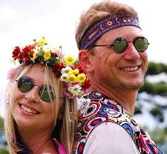
SUBGRUPO CULTURAL O TRIBU URBANA: HIPPIES

Slide 31
HIPPIES: PRINCIPALES CARACTERÍSTICAS
Después de la Segunda Guerra Mundial, y como reacción a ella, surge un movimiento libertario y pacifista, con sede en San Francisco California, que postula como valores más importantes el “AMOR” y la “PAZ”.
Para distinguirse, adoptaron motivos como las flores y la ropa autóctona, de los indios nativos de Norteamérica.
Como protesta ante la cultura consumista, evitaban comprar y trataban de confeccionar su propia ropa, implementos para vivir e incluso alimentos (Guía Urbana, 2013).

Slide 32
HIPPIES: PRINCIPALES CARACTERÍSTICAS
En sus inicios, en los años 60, usaban mucho incienso y trataban de recuperar los valores naturales de las plantas.
Ello derivó en el uso de drogas como la marihuana, los hongos alucinógenos y el hashish.
Tenían amplia tolerancia al amor libre y la búsqueda del placer; aprobaban el homosexualismo, lesbianismo y bisexualismo.
Acostumbraban realizar muchas fiestas al aire libre; el festival más famoso, representativo de la cultura hippie, fue el de Woodstock, en 1969 (Navarrete, 2012).

Slide 33
¿QUÉ COMEN LOS HIPPIES?
Promueven la alimentación simple, libre de toxinas, fresca y natural.
En su mayoría, son vegetarianos.
De ellos deriva la alimentación orgánica y macrobiótica.
Adquieren sus productos alimenticios de la naturaleza, o bien, en granjas y tiendas locales y nutricionales.

Slide 34

TRIBU URBANA: NEOHIPPIES

Slide 35
NEOHIPPIES: PRINCIPALES CARACTERÍSTICAS
En la actualidad, son grupos que quieren sentirse libres, aventureros y desarrollarse dentro del sistema, pero de manera informal, sin sentirse limitados.
Les gusta vestir con colores brillantes, faldas largas y pantalones “acampanados”, y verse desaliñados.
Su máxima aspiración es integrar comunas o una “sociedad alternativa” autosuficiente.
Son ecologistas, apoyan la creación de “ecoaldeas” y su idea de paraíso se encuentra en países sudamericanos como Perú, Bolivia y Chile (Tribus Urbanas, 2015).

Slide 36
¿QUÉ COMEN LOS NEOHIPPIES?
Como tratan de proteger la naturaleza, la mayoría es defensora de los animales, y por lo tanto, vegetarianos.
Comen sano, muchas frutas y verduras.
Les gusta consumir productos locales y adquirirlos en mercados y pequeños puestos.

Slide 37
¿CUÁL ES LA TENDENCIA GASTRONÓMICA QUE PUEDE IDENTIFICARSE EN HIPPIES Y NEOHIPPIES?
Alimentación saludable, fresca, basada en productos locales
Vegetarianismo y cocina orgánica

Slide 38
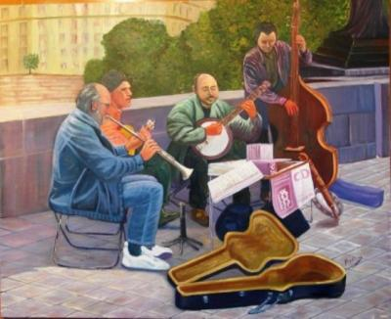
SUBGRUPO CULTURAL O TRIBU URBANA: BOHEMIANS

Slide 39
BOHEMIOS: PRINCIPALES CARACTERÍSTICAS
El término “bohemio” surge a principios del siglo XIX, para describir los estilos de vida no tradicionales de individuos marginados y empobrecidos aventureros, soñadores e idealistas que llegaban a las grandes ciudades.
Entonces y ahora, se trata de personas con tendencias artísticas o intelectuales, que viven y actúan sin tener en cuenta las reglas convencionales de conducta (Tribus Urbanas, 2015).

Slide 40
BOHEMIOS: PRINCIPALES CARACTERÍSTICAS
Existen dos elementos esenciales, característicos de estos grupos:
El primero es la adicción a una o más de las siete artes.
El otro es la pobreza.
El término suele asociarse a la cultura de los gitanos –quienes se trasladan de un lugar a otro, en la búsqueda de mejores condiciones de vida-, quienes evitan la vida sedentaria y burguesa.

Slide 41
BOHEMIOS: PRINCIPALES CARACTERÍSTICAS
Se han identificado cinco arquetipos de lo que es ser un bohemio (Stover, 2011):
El estilo Nouveau, más romántico y artístico.
La vida gitana, siempre en movimiento, libre y sin ataduras.
La actitud zen, en referencia a la corriente budista de vivir de manera espiritual y sencilla.
La generación beat (grupo de escritores estadounidenses de los años 50), en referencia al cansancio o abatimiento –”beat down”-, caracterizada por la liberación sexual, uso de drogas y el estudio de la filosofía oriental.
El dandy, hombre elegante y refinado que desprecia los gustos del vulgo.

Slide 42
¿QUÉ COMEN LOS BOHEMIOS?
A este grupo de artistas e intelectuales, suele asociarse el concepto de hambre: al carecer de recursos económicos, e incapaces de vivir de su arte, acostumbran pasar varios días sin comer (Pérez y Gardey, 2009).
"Y en la alacena tienen granos exóticos de América del Sur, especias de la época medieval y una estatuilla de Krishna“ (Stover, 2011). Suelen ser macrobióticos, y veganos.

Slide 43
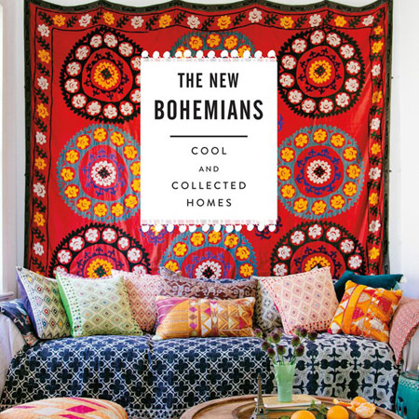
TRIBU URBANA: BOHOS

Slide 44
BOHOS: PRINCIPALES CARACTERÍSTICAS
Boho es el término informal como se les conoce actualmente a los “bohemios”.
Caracterizan a una persona con tendencias artísticas e intelectuales que vive fuera de las reglas de conducta.
Al igual que los hippies, persiguen un estilo de vida libre tanto en su ideología como en su vestimenta.
Tratan de llevar el “Peace & Love” a una dimensión más romántica (Quiche, 2013).

Slide 45
BOHOS: PRINCIPALES CARACTERÍSTICAS
Visten como los hippies, pero con un estilo más fashion, más a la moda. De hecho, existe el estilo llamado “boho-chic”.
Les gusta realizar actividades al aire libre, e igual les encanta viajar.
Son creativos, y suelen recurrir a las drogas para “liberar a su bestia interior” (Pérez y Gardey, 2009).

Slide 46
¿QUÉ COMEN LOS BOHOS?
Su alimentación esta basada en productos regionales y orgánicos; la mayoría son vegetarianos o tienen una dieta saludable

Slide 47
¿CUÁL ES LA TENDENCIA GASTRONÓMICA QUE PUEDE IDENTIFICARSE EN BOHEMIOS Y BOHOS?
Consumo de pocos alimentos, en horarios espaciados.
Comida simple, natural, vegetariana.

Slide 48
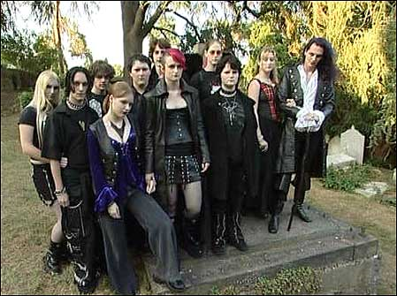
SUBGRUPO CULTURAL O TRIBU URBANA: GÓTICOS

Slide 49
GÓTICOS: PRINCIPALES CARACTERÍSTICAS
Del latín gothicus, gótico es un adjetivo que hace referencia a aquello perteneciente o relativo a los godos, pueblo que los romanos denominaban “bárbaros”.
Los góticos destacan por avanzar en la época a lo que se llamó Post Punk, Goth & Death Rock; se trata de un movimiento más oscuro, con vestimentas que se oponían a la monarquía: ropas rasgadas y estoperoles que simulaban las joyas de los monarcas (Meléndez, 2016).

Slide 50
GÓTICOS: PRINCIPALES CARACTERÍSTICAS
La forma de vestir de los góticos incluye ropa negra, preferentemente de cuero, botas, piercings y piel pálida. Como complemento, brazaletes con pinchos, muñequeras, cadenas o rejillas. También suelen llevar elementos religiosos como cruces, estrellas de cinco puntas, etc.
En términos del género musical, éste suele denominarse rock gótico. Pero también suelen escuchar otros géneros como el heavy metal.
La cultura gótica no tiene una ideología predefinida: por lo general son apolíticos. Tienen fama de ser violentos, con base en su indumentaria, pero en realidad pertenecen a una cultura predominantemente pacífica.

Slide 51
DARKS: PRINCIPALES CARACTERÍSTICAS
La palabra dark es de origen anglosajón y significa “oscuro”.
Este grupo está conformado principalmente por jóvenes que provienen de la clase media y alta.
Los darks (también llamados darkies o darketos) son una subcultura de los góticos, aunque su forma de vestir es un tanto más minimalista; sólo usan color negro.

Slide 52


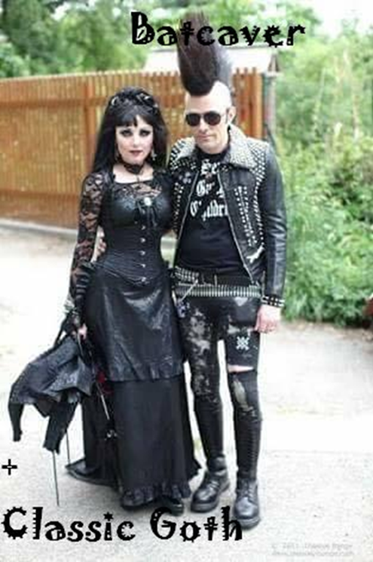
Se siguen desarrollando muchas variantes en la moda; actualmente se conocen más de 150 “subgéneros” del Gótico. Algunos ejemplos se presentan aquí:

Slide 53
¿QUÉ COMEN LOS GÓTICOS?
No hay un alimento distintivo para este grupo; algunos góticos son veganos, otros carnívoros…
Si hubiera algún producto o establecimiento distintivo, sería aquél que estuviera ambientado al estilo gótico, con candelabros y decoración oscura, murciélagos y castillos medievales.
Un ejemplo de alimento dirigido a este subgrupo cultural, es la hamburguesa negra de “McDonalds”, que estuvo en venta durante algún tiempo.
Y en relación con un establecimiento de alimentos y bebidas, se encontraba el “Necro”, en la ciudad de México.

Slide 54

SUBGRUPO CULTURAL O TRIBU URBANA: DARKS

Slide 55
DARKS: PRINCIPALES CARACTERÍSTICAS
La palabra dark es de origen anglosajón y significa “oscuro”.
Este grupo está conformado principalmente por jóvenes que provienen de la clase media y alta.
Los darks (también llamados darkies o darketos) son una subcultura de los góticos, aunque su forma de vestir es un tanto más minimalista; sólo usan color negro (Tribus Urbanas, 2015).

Slide 56
DARKS: PRINCIPALES CARACTERÍSTICAS
El dark refleja soledad, la cual siente el individuo a pesar de estar rodeado por las demás personas. "La sociedad reprime la expresión de sentimientos, a menos que sea con fondos comerciales, así que el dark refleja esa indiferencia a la vida y a los sentimientos, a la belleza, a lo efímero, a lo etéreo, a lo mágico, a lo humano; esa indiferencia que se convierte en Armagedón interno de emociones y sentimientos, en un éxtasis emocional propio”.
“Se podría decir que estamos muertos, a pesar de que estamos vivos; solo estamos condenados a morir ya que es para lo único que nacemos y lo único seguro que tenemos” (Gutiérrez, 2012).
De ahí la vestimenta oscura, que refleja todos estos aspectos.

Slide 57
¿QUÉ COMEN LOS DARKS?
No existe una referencia o alusión específica a su forma de comer en la literatura existente. Sin embargo, con base en lo que reportan alumnos que pertenecen a dicha subcultura, los darks suelen comer aquello que se ofrece en centros recreativos oscuros a los que normalmente asisten, como boliches, sótanos, o establecimientos nocturnos. En ellos se les ofrece comida rápida, como hamburguesas, papas a la francesa, hot dogs e incluso algunos antojitos mexicanos.

Slide 58
¿CUÁL ES LA TENDENCIA GASTRONÓMICA QUE PUEDE IDENTIFICARSE EN LOS GRUPOS GÓTICOS Y DARKS?
La ingestión de comida rápida o la llamada “comida chatarra”.
E independientemente de su tipo, lo que más les interesa es el establecimiento de alimentos y bebidas donde se ofrece, que debe estar ambientado al estilo oscuro, y en relación con la muerte, la depresión y con “onda” agresiva y atemorizante.

Slide 59
TRIBUS URBANAS Y GASTRONOMÍA
En suma, recuerda que conocer las características de estos subgrupos de población, te podrá ayudar a determinar el perfil de tus comensales o posibles clientes, y diseñar productos y servicios gastronómicos, así como establecimientos de alimentos y bebidas, “a su medida”.
Con base en los gustos y necesidades identificados, ya que constituyen un nicho de mercado.

Slide 60
FUENTES DE INFORMACIÓN CONSULTADAS
ABC (2015). Muppies, quiénes son y por qué hay que prestarles atención. Sección Tecnología, Redes, Diario “ABC”. España. Disponible en: http://www.abc.es/tecnologia/redes/20150503/abci-muppie-generacion-tecnologica-201505030850.html
Bali, Rowena (2012). Snobs. Los sine nobilitate: breve historia de un mote clasista. En “24 horas”, el diario sin límite. México: ComScore. Disponible en: http://www.24-horas.mx/snobs-los-sine-nobilitate-breve-historia-de-un-mote-clasista/

Slide 61
FUENTES DE INFORMACIÓN CONSULTADAS
Bonilla, María Elvira (2014). La triste vida de los yuppies. En “El Espectador”, periódico en línea. Colombia: Comunican, S.A. Disponible en: http://www.elespectador.com/opinion/triste-vida-de-los-yuppies-columna-487818
Guía Urbana (2013). Descubre la cultura de los hippies. Sección “Tendencias”. Disponible en: http://www.guia-urbana.com/tendencias/descubre-la-cultura-de-los-hippies.php
Gutiérrez, Camilo (2012). Darks, Darketos. En “Tribus Urganas”, blog del 6 de abril de 2012, México. Disponible en: http://wwwtriurbanas.blogspot.mx/2012/04/darks-darketos.html

Slide 62
FUENTES DE INFORMACIÓN
López Dóriga, Joaquín (2015). ¿Quiénes son los muppies? En “López Dóriga, Digital”. México: Radio Fórmula. Disponible en: http://lopezdoriga.com/vida-y-estilo/quienes-son-los-muppies/
Meléndez Márquez, Daniel (2016). Underground: origen y ¿futuro? del movimiento subterráneo. Colombia: Red Universidad Nómada. Disponible en: http://www.uninomada.co/inicio/images/Docs/underground.pdf
MXCity (2014). 7 tribus urbanas con historia en la ciudad de México. En sección “Vida Capital”. México. Disponible en: http://mxcity.mx/2014/07/estridencias-esteticas-alojadas-en-el-imaginario-citadino-7-tribus-urbanas-con-historia-en-el-df/

Slide 63
FUENTES DE INFORMACIÓN CONSULTADAS
Navarrete Marín, Noemí (2012). Hippies. Slideshare, compartida a través de LinkdIn. Disponible en: http://es.slideshare.net/mimi_cOc/hippies-11138056
Ormenog (Enero 2015). ¿Qué comen los hipster? Sus 10 alimentos preferidos. En Blog de Cultura Hipster. Disponible en: http://culturahipster.com/que-comen-los-hipster-sus-10-alimentos-preferidos/
Pérez, Julián y Gardey, Ana (2009). Definición de Bohemio. Disponible en: http://definicion.de/bohemio/
Pinto, Jorge (2013). Hipsters. Un manual ilustrado. México, D.F.

Slide 64
FUENTES DE INFORMACIÓN CONSULTADAS
Quiche, Paleo (2013). Boho Behavior. En “Food an Nutritrion”, A blog about treading lightly & living green. Disponible en: https://bohobehaviour.wordpress.com/category/food-nutrition/
Stover, Laren (2011). "Manifiesto bohemio: una guía para vivir en el límite”. En El intrigante mundo en la vida de una persona bohemia. Londres: BBC (British Broadcasting Corporation). Disponible en: https://vidayestilo.terra.com.co/mujer/el-intrigante-mundo-en-la-vida-de-una-persona-bohemia,2f9f68abe696f210VgnVCM10000098f154d0RCRD.html
Tribus Urbanas (2015). Tribus urbanas, culturas urbanas y comunidades virtuales. Web especializada en tendencias juveniles y subculturas urbanas. México. Disponible en: http://todas-las-tribus-urbanas.blogspot.mx/

